Slide 1
大數據與商業分析
91APP期末報告
Group 19
B06303032 黃佳文 B06605026 劉芷晴 B06705024 郭宇軒
B06705033 莊海因 B06705036 高繹翔 B06705048 王佩琳

Slide 2
消費者分群
01
CAI
02
TABLE OF CONTENTS
購物籃分析
03
推薦商品
04
假設檢定
05
RFM模型
消費者活躍性指標
Here you could describe the topic of the section
推薦看過此商品的也看過什麼其他商品
開啟通知與消費次數的關聯
Notes:
我們主要是針對幾個面向去分析數據，來尋找適當的行銷策略。
像是消費者分群，使用RFM模型與CAI指標，另外也有商品方面的購物籃分析、推薦商品機制，
最後我們也設定假說進行假設檢定，驗證我們的想法

Slide 3

消費者分群
RFM模型
01
Notes:
首先是消費者分群的部份，套用RFM模型來進行分群

Slide 4
01
RFM模型分群
Recency
最近購買日期
Frequency
購買頻率
Monetary
平均消費金額
Notes:
RFM模型是衡量客戶價值、客戶創利能力的重要工具和手段，我們希望透過RFM模型將客戶分群，並且透過分群來制定不同的行銷策略。
這個模型透過一個客戶的近期購買行為、購買的總體頻率以及花了多少錢三項指標來描述客戶的價值，那我們這裡R使用的是距離資料中最後一天的天數，M使用的是「平均花費金額」，來避免商品價格落差的問題。

Slide 5
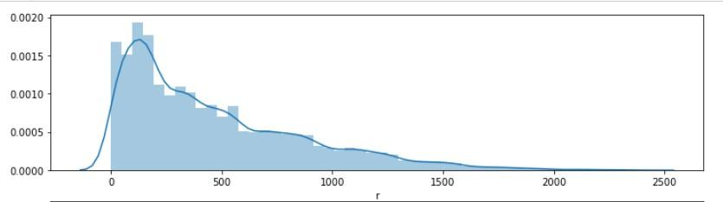
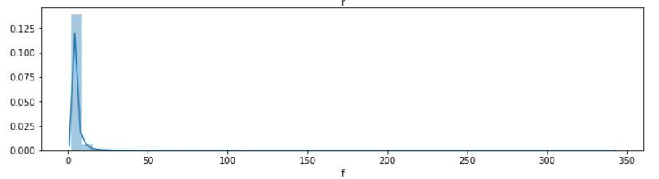
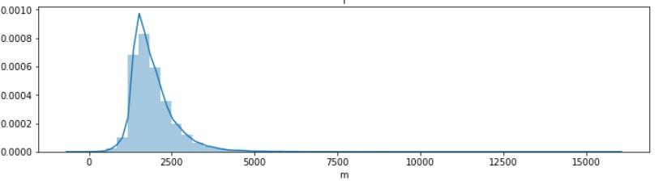
01
RFM分佈
Recency
Frequency
Monetary
Notes:
為了將R、F、M三項數據各自分級，我們首先觀察他們的分佈情形。
我們發現較為特別的是Frequency，F的資料都是從2開始，代表每個人至少消費兩次，且2佔了一半以上的資料，所以Frequency無法用比例的方式切成五等份

Slide 6
01
RFM模型 五等分法
Score | Recency | Frequency | Monetary
5 | 前20% | 消費六次以上 | 前20%
4 | 20%~40% | 消費五次 | 20%~40%
3 | 40%~60% | 消費四次 | 40%~60%
2 | 60%~80% | 消費三次 | 60%~80%
1 | 後20% | 消費兩次 | 後20%
Notes:
因此我們將Recency、Monetary根據數據排序來進行給分，以五等份法的方式，R取最低的表示距今最短，M取最高的表示花費最多，前20%五分，接下來依序四分、三分、兩分、一分。
而Frquency在我們觀察數據分佈特性後，以消費次數六次以上、五次、四次、三次、兩次依序作為分級方式，以解決數據集中難以分級的問題。

Slide 7
01
RFM客戶分群：較具明顯特徵的結果
分群 | RFM分數 | 描述
最佳客群 Best | R = 5, F = 5, M = 5 | 最近消費、次數多、金額高
高消費的新客群 New | R = 5, F <= 2, M >= 3 | 最近消費、金額高、只消費一次
低消費的忠誠客群 Loyal | R >= 4, F >= 4, M <= 3 | 最近消費、次數多、金額較低
沈睡老顧客 Potential | R <= 3, F >=4, M >= 4 | 最近消費距今很久、次數多、金額高
流失客群 Lost | R = 1, F = 1, M <= 2 | 最近消費距今很久、次數低、金額低
Notes:
接著我們抓出R、F、M三種分數有較為明顯的特徵、傾向的客群，分別是
（照著表格說而已）

Slide 8
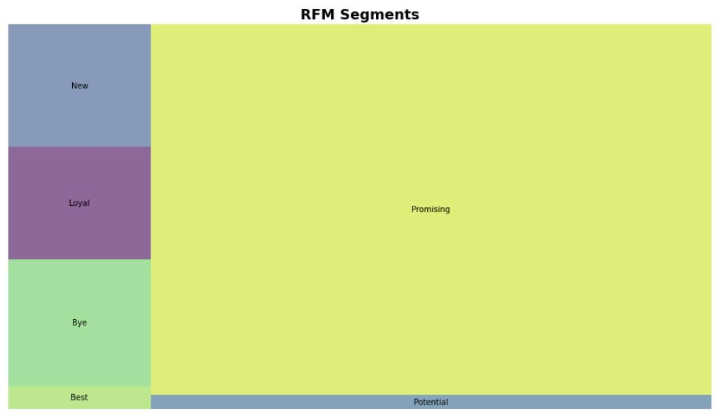
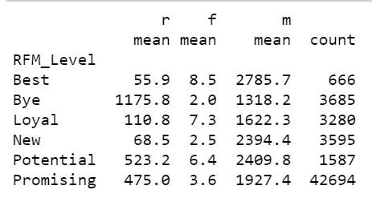
01
RFM客戶分群：較具明顯特徵的結果
Notes:
對應到上一張投影片的分群，可以發現不只我們所定義的RFM分數，
每一個客群的原始RFM值平均都的確具有每個客群相對應的特色。
（Promising那群是較無明顯特徵，因此未被定義的客群）

Slide 9
01
RFM客戶分群：針對不同分群的行銷策略
分群 | 行銷策略
最佳客群 Best | VIP 尊爵服務 個性化服務
高消費的新客群 New | 獎勵誘因
低消費的忠誠客群 Loyal | 個性化服務以提高消費等級 口碑行銷
沈睡老顧客 Potential | 專注於「價值高」的老顧客 找出偏好
流失客群 Lost | 取捨或喚醒
Notes:
最佳客群 1. 與此客群溝通時，須讓他們感到自己的高價值，給余他們一些尊爵不凡的服務。 2. 品牌主須優先滿足他們的需求，因為他們的貢獻是最多的， 3. 儘管會產生額外成本，也要進一步分析他們的「個人偏好」及「相關聯需求」，並為顧客帶來更個性化的服務。
高消費的新客群 1. 培育新顧客一直是品牌很重要的課題，而此客群第一次消費金額特別高，所以花心力培育他們就直觀來說更為重要。 2. 與最佳客群相同，與此客群溝通時，須讓他們感到自己的高價值。 3. 提供「獎勵誘因」來吸引他們繼續消費活動。
低消費的忠誠客群 1. 針對此低消費高忠誠客群，不太需要使用價格促銷或不斷曝光的手法，而需思考如何利用個性化服務提高他們的消費等級。 2. 作為品牌的忠誠客群，他們是最有可能幫品牌「打廣告」的人。我們可以提供獎勵來鼓勵他們將消費體驗分享到社交網路，作為口碑行銷的誘因。
沈睡老顧客 喚醒已經走了的顧客是很難的。所以，我們比較需要專注在「價值高」的沈睡老顧客。可以研究此客群過去的交易歷史或瀏覽歷史，並找出他們的偏好，在這個基礎上用新的方式與他們溝通。
流失客群 考慮到成本是否取捨放棄推播，或加強進行推播

Slide 10

01
RFM與會員等級之關係
加入R、M因素：
紅利、集點
指標 | 與 MemberCardLevel 相關係數
R | 0.224983
F | 0.581135
M | 0.210776
Notes:
接著我們試圖進一步找出RFM三個數據指標是否與會員等級有所關係，
計算相關係數後發現，相對而言，消費頻率與會員卡等級具有較高的相關性，
雖然現行會員卡等級的計算方式我們不得而知，
但也許會員等級制度可以進一步考慮加入Recency與Monetary的因素，
例如不定期推出會員紅利活動，或者消費金額換算集點等方式。

Slide 11

02
CAI 消費者活躍性指標

Slide 12
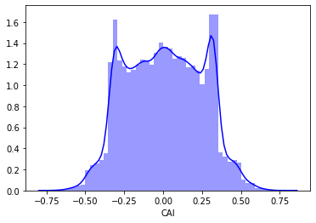
02
CAI 指標
將會員依照CAI指標分成5群：
分群 | CAI
最活躍會員 | 前20%
較活躍會員 | 20%~40%
普通會員 | 40%~60%
沈睡會員 | 60%~80%
靜止會員 | 後20%
Notes:
顧客活躍性指標（Customer Activity Index），根據購買期間的算術平均數和加權平均數的比較結果計算出的指標。
我們可以利用cai追蹤客戶價值的變化，讓企業能夠及早防範客戶落入靜止戶的情況。 我們利用order data中每個member 的消費消費間隔來計算，若member 只有一筆訂單者則不列入計算。計算出來後再依照CAI大小排序並依照比例分成上述5群。 大部分的CAI集中於0.3和負0.3左右，從圖中的高峰可以看出。

Slide 13
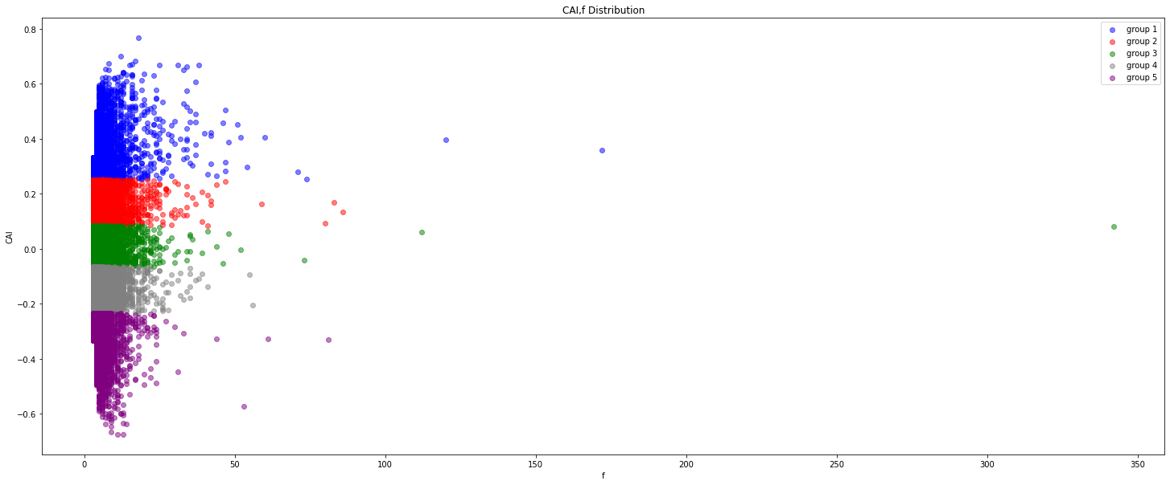
02
CAI 顧客活躍性分佈圖
CAI
活躍-潛力 顧客群
活躍-忠誠顧客群
購買頻率（ｆ）
不活躍 顧客群
不活躍-重度使用顧客群
Notes:
利用CAI 跟rfm中的f為xy軸。我們可以建立上述的散步圖，消費頻率>20則和CAI>0為活躍-忠誠，其他依序為不活躍-重度使用、活躍-潛力和不活躍顧客群。而因為我們分類依照cai大小，所以顏色很明顯由上到下分佈。大部分消費者集中於活躍-潛力和不活躍顧客群中，但活躍-忠誠中也佔有一定比例。

Slide 14
02
CAI分群 RFM觀察
分群 | 平均最近購買日期 | 平均消費頻率 | 平均消費金額 | 平均CAI | 分群 顧客數
活躍-忠誠 顧客群 | 60 | 32.97 | 2134 | 0.269 | 212
不活躍-重度使用顧客群 | 213 | 28.67 | 1986 | -0.156 | 106
活躍-潛力 顧客群 | 351 | 5.18 | 1962 | 0.207 | 13293
不活躍 顧客群 | 401 | 4.96 | 1926 | -1.99 | 12803
Notes:
最近購買日期，已整個資料集訂單發生的最後一天為基準，向後記數。因此數字越小代表，越近期中曾經消費。
活躍-忠誠中的212位消費者是91app直得注意的分群。裡面的人消費力高也活躍。
不活躍重度使用群中的106位會員則是本身消費次數累積高，但近期卻逐漸不消費。 我們可以發現平均消費金額和平均消費頻率，也是隨著不同的分群逐漸下降。(其他insight也可以看這張表自己加入)

Slide 15

購物籃分析
03

Slide 16
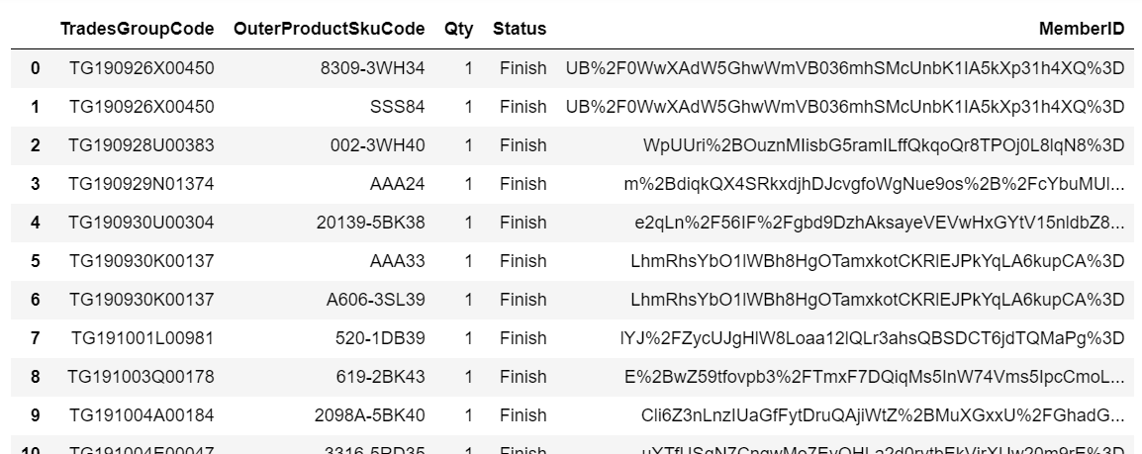
03
購物籃分析
分析 “Potential” 客群的購物籃偏好
資料集篩選:
篩選2019年的購買紀錄
商品的被購買次數在五次以上
訂單狀態必須是 “finish”
Notes:
沉睡老客戶的價值較高，然而其購買期間逐漸拉長 我們認為，或許可以透過分析該客群的購物籃組合 試圖找出沉睡老客戶的消費者偏好 由於所有購買紀錄的資料量過大 首先篩選出沉睡老客戶於2019年的購買紀錄，且訂單狀態必須是finish 然後排除掉商品被購買次數小於五次的紀錄，以利後續分析

Slide 17
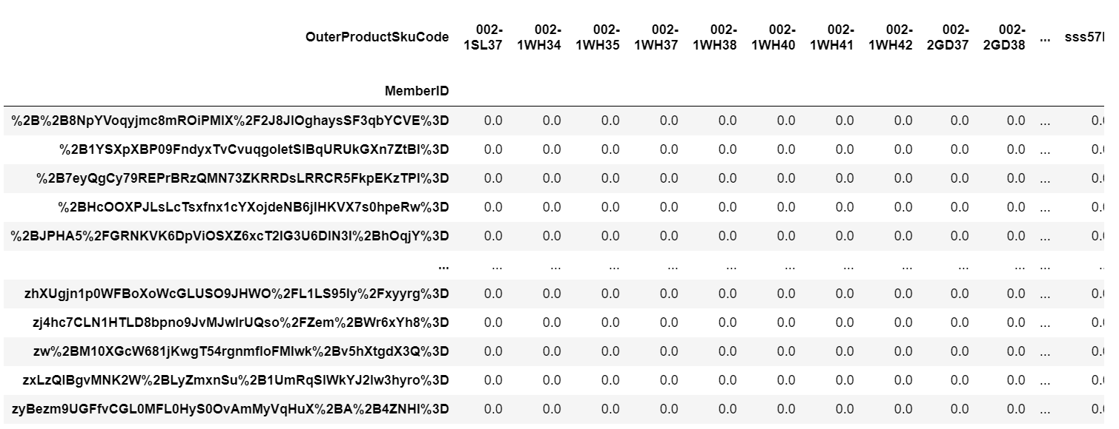
03
購物籃分析
將客戶購買紀錄轉換為購買矩陣
Notes:
接著將客戶購買紀錄轉換為購買矩陣，購買矩陣的組成是column為商品的outerproductskucod index為memberid 各欄位則是1或0 1代表客戶買過該商品0則代表沒有

Slide 18
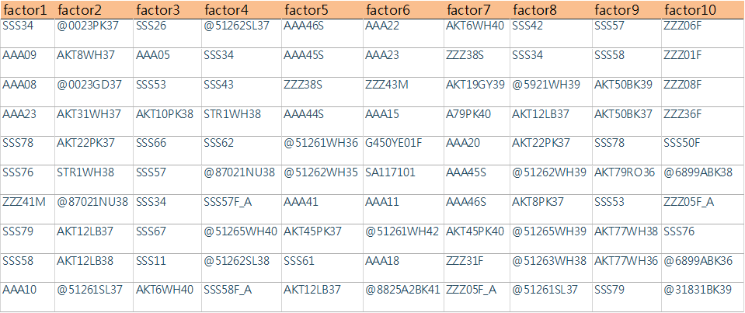
03
購物籃分析
匯入spss進行因素分析
取出解釋量最大的10個購物籃組合及該購物籃中相關性最大的10項商品
Notes:
最後將購買矩陣匯入spss中進行因素分析 並取出解釋量最大的10個購物籃組合及該購物籃中相關性最大的10項商品 這些購物籃組合，或許可以透過分析一批購物籃中的商品組合與商品性質，並藉此了解沉睡老顧客的偏好結構，利用其偏好進行促銷，以喚回沉睡老顧客為企業帶來的高價值

Slide 19
推薦商品：找出高關聯性商品
04

Slide 20
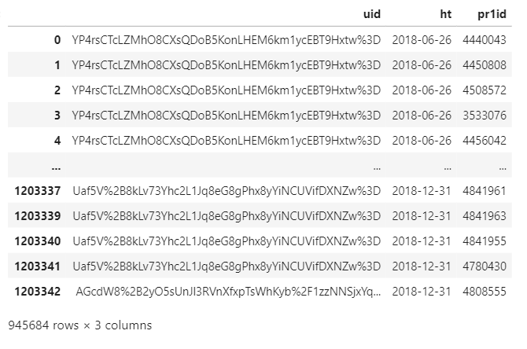
04
商品推薦
分析 瀏覽商品頁行為中具會員id的資料
資料集篩選:
合併675天的瀏覽商品頁行為資料，
捨去非會員(無對應uid)的瀏覽紀錄
處理同天同一會員瀏覽同一商品資料，將其視為同一筆
Notes:
合併('20180626','20190101')675天的瀏覽商品頁行為資料，捨去非會員(無對應uid)的瀏覽紀錄，處理同天同一會員瀏覽同一商品資料，將其視為同一筆，避免出現部分會員習慣長時間待在同一頁面，出現重複資料影響之後相關係數計算，

Slide 21
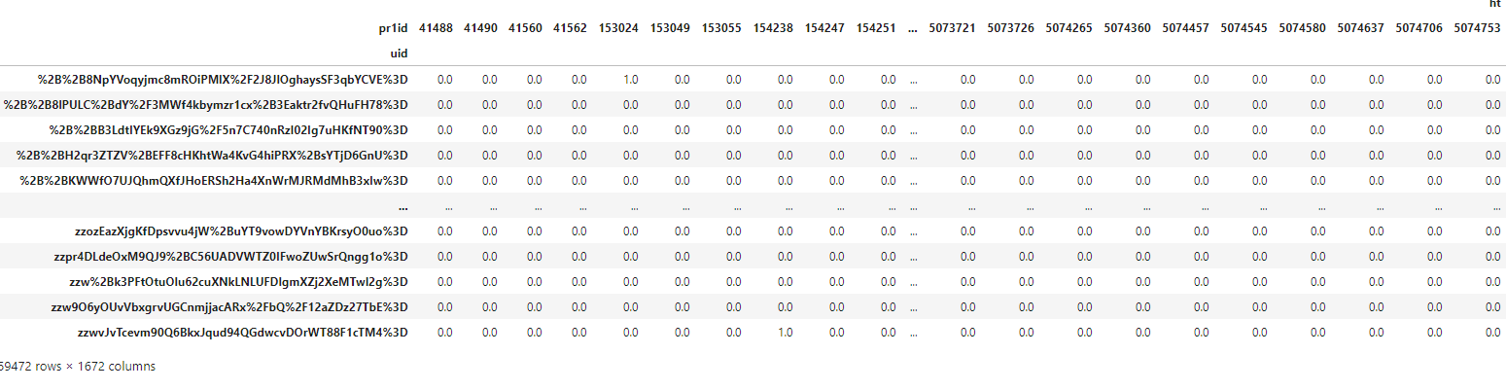
04
商品推薦
將客戶瀏覽商品頁紀錄轉換為瀏覽矩陣
Notes:
取2018年六月底到12月底約半年資料，建立會員購物行為的matrix，縱軸為曾在這段時間出現瀏覽行為會員，橫軸為曾在這段時間被瀏覽商品，1代表會員曾瀏覽該商品，0為無瀏覽行為，觀察這段期間約有1672個商品被瀏覽過，為從訂單資料推測出總商品數：3878的一半

Slide 22

04
商品推薦
再對每個商品計算和其他商品的相關係數：
多數商品瀏覽的相關係數並不高(<0.5)
超過0.7相關係數的成對商品，推測會看A商品的會員也有高機率會看B商品，
取其中一對高相關係數商品(437906和437829)進行觀察：
在2018後半年曾看過A商品的人有636人
其中253人在2019前半年也看過B商品，約佔前者四成
我們認為可以透過相關係數，推測看過商品A的會員可能也會想看商品B，在會員瀏覽商品A時投放商品B廣告，吸引消費者點擊
Notes:
再對每個商品計算相關係數，得出與之最相關商品，
取前50個商品觀察相關係數，發現雖然大多數商品與其他商品的相關係數並不高(<0.5)，但仍可以找到超過0.7相關係數的成對商品，推測會看A商品的會員也有高機率會看B商品，
取其中一對高相關係數商品(437906和437829)進行觀察，在2018後半年曾看過A商品的人有636人，其中253人在2019前半年也看過B商品，約佔前者四成
我們可以推測喜歡商品A的會員可能也會想看商品B，在會員瀏覽商品A時投放商品B廣告，吸引消費者點擊

Slide 23
假設檢定：開啟通知與消費次數的關聯
05
Notes:
最後我們進行開啟推播通知與消費次數的關聯的假設檢定

Slide 24
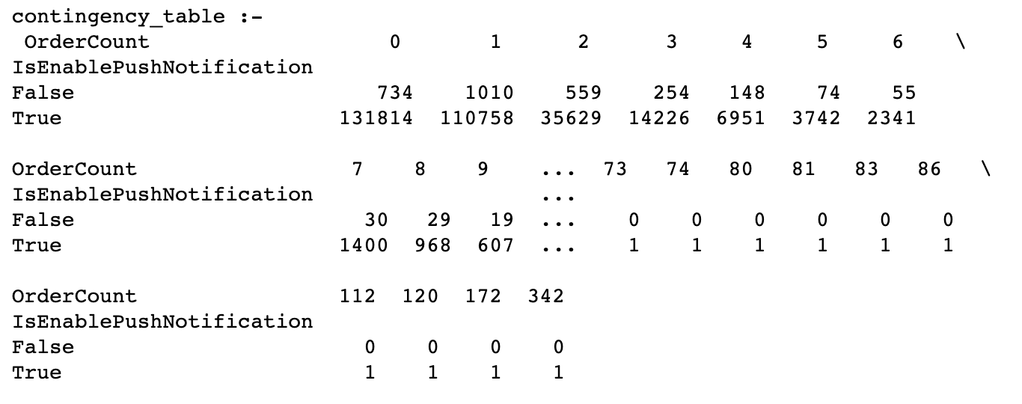
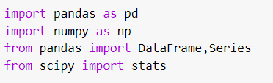
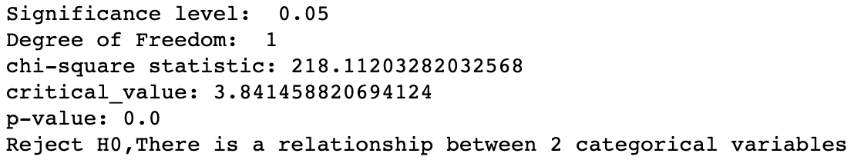
05
假設檢定
H0: 選擇接收訊息與選擇不接收訊息的會員消費次數無差別
H1: 選擇接收訊息與選擇不接收訊息的會員會影響消費次數
使用chi-square test檢定是否接受虛無假設，α=0.05，當p-value≦α時則拒絕虛無假設
Notes:
為了測試會員是否開啟通知與消費次數之間的關係，我們採用統計假設檢定中的chi-square test.
首先先把MembersData中的memberID和IsEnablePushNotification提出，將重複的會員刪除，再整理出OrdersData各個memberID所消費的次數，這裡只取狀態為final的訂單，將其vlookup回MembersData中。接著使用python(scipy中的chi2)的套件跑chi-square test，對IsEnablePushNotification和OrderCount兩個欄位尋找相關性，得到Reject H0的結果，是否開啟通知和消費的次數是有關係的。
因此在做行銷的決策時，和消費者溝通是很重要的，應當使用簡訊或折扣等誘因刺激消費者回到app中並開啟通知以獲得訊息，也刺激他們再app中的活躍度，間接促動消費。

Slide 25

THANKS
影片連結：
https://www.youtube.com/watch?v=hQWybpBGbFA
Notes:
這就是我們分析數據之後，對於行銷策略的推論與想法，謝謝大家

